Slide 1
RANGKAIAN RESONATOR
BAB 2
TTI3H3 - Elektronika RF

Slide 2
Definisi dan Karakteristik Resonator

Slide 3
Fungsi :
Memilih / meloloskan sinyal pada frekuensi tertentu, meredam secara significant di luar frekuensi yang diinginkan.
Jadi rangkaian resonator: Rangkaian yang dapat meloloskan frekuensi tertentu dan menghentikan frekuensi yang tidak diinginkan

Slide 4
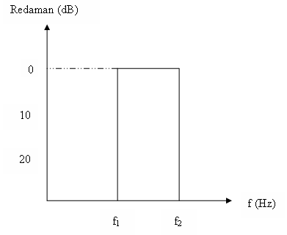
Karakteristik Respon Ideal
Penguatan (dB)

Slide 5
Respon Resonator “Praktis”
Penguatan( dB )
Insertion Loss
0
Ripple
-3
Ultimate
attenuation
- 60
Stop
Band
f 3 f 1
Stop Band
f _{c}
f ₂
f ₄
Frekuensi(Hz )
Pass Bandwidth
Bandwidth ( - 60 dB)

Slide 6
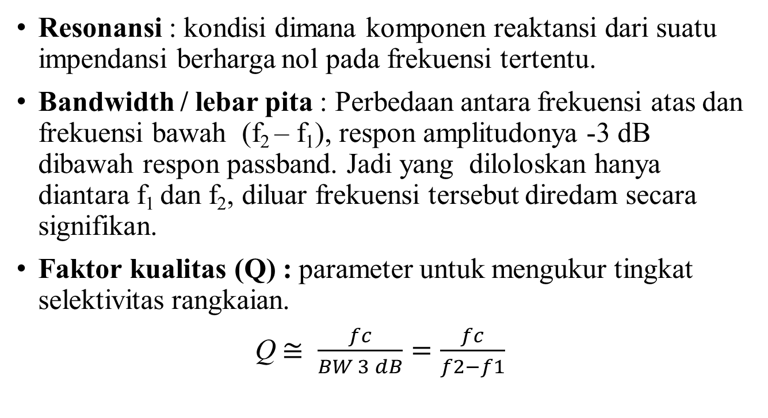
Beberapa definisi yang perlu diketahui:
Resonansi : kondisi dimana komponen reaktansi dari suatu impendansi berharga nol pada frekuensi tertentu.
Bandwidth / lebar pita : Perbedaan antara frekuensi atas dan frekuensi bawah (f₂ – f₁), respon amplitudonya -3 dB dibawah respon passband. Jadi yang diloloskan hanya diantara f₁ dan f₂, diluar frekuensi tersebut diredam secara signifikan.
Faktor kualitas (Q) : parameter untuk mengukur tingkat selektivitas rangkaian.
Q$≅ \frac{fc}{BW 3 dB}=\frac{fc}{f2−f1}$

Slide 7
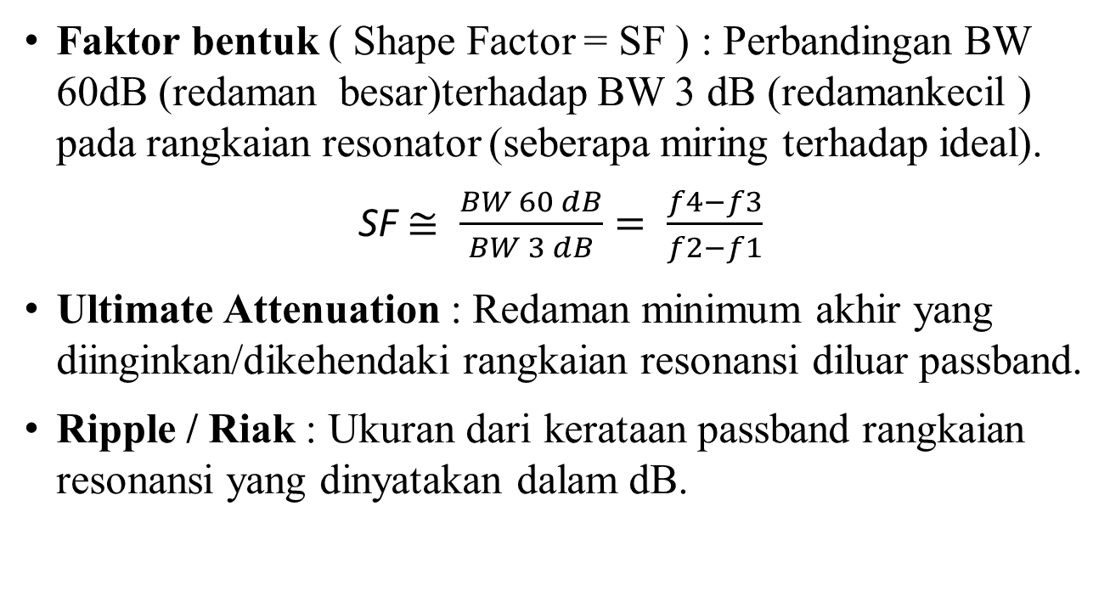
Beberapa definisi yang perlu diketahui:
Faktor bentuk ( Shape Factor = SF ) : Perbandingan BW 60dB (redaman besar)terhadap BW 3 dB (redamankecil ) pada rangkaian resonator (seberapa miring terhadap ideal).
SF $≅ \frac{BW 60 dB}{BW 3 dB}= \frac{f4−f3}{f2−f1}$
Ultimate Attenuation : Redaman minimum akhir yang diinginkan/dikehendaki rangkaian resonansi diluar passband.
Ripple / Riak : Ukuran dari kerataan passband rangkaian resonansi yang dinyatakan dalam dB.

Slide 8

Beberapa definisi yang perlu diketahui:
Insertion Loss : loss yang ditimbulkan oleh pemasangan suatu rangkaian antara sumber tegangan dan suatu beban.
Tuning/ penalaan : pengaturan harga L dan C agar dapat beresonansi pada frekuensi kerjanya.
RS
Vout = RL/ (RL+RS).VS
= 0.5 VS
VS
RL

Slide 9
Analisis Rangkaian
Resonansi RC paralel L
Resonansi RL paralel C
Resonansi RLC seri
Konversi rangkaian paralel ke rangkaian seri
Konversi rangkaian seri ke rangkaian paralel

Slide 10
Rangkaian resonator paralel ( Loss less components)

Slide 11
Rangkaian LC paralel dapat dimodelkan sebagai ideal band pass filter, dimana :
Induktor ideal
Kapasitor ideal
Beban dibuka / ‘open’

Slide 12
Rangkaian Paralel single-pole BPF
Switch
R
Vo
s
V_{s}
C
L

Slide 13
Respon Vo/Vs Jika menggunakan “ C kecil” dan “ L Besar” :
20.LogV₀/ V_{s}
(dB)
Penguatan (dB)
R_{s} dan L
(switch ke kanan )
0
Rs & C (switch ke kiri)
- 3
^{6 dB}/octav
Frek ( Hz)
f₁
f_{r}
f₂

Slide 14
Respon Vo/ Vs jika “ C diperbesar” & “ L diperkecil”
20.LogV₀/ V_{s}
(dB)
Penguatan
Gab :Rs, L, C
-3
Rs& L
Rs & C
f₁
f₂

Slide 15

Rangkaian resonator jikaVs short
Saat rangkaian resonansi
XC = XL = X paralel
$\frac{1}{2πfC}$ 2$πfL$
Sehingga fr = $\frac{1}{2π\sqrt{LC}}$ Q = $\frac{fc}{BW3dB}=\frac{fr}{f2−f1}=\frac{Rparalel}{Xparalel}$
Dan Nilai Q =$\frac{Rparalel}{Xparalel}= \frac{Rs}{2πfrL}= \frac{Rs}{1/{2πfrC}}=2πfrCRs$
Rs
X
X
L
C

Slide 16


Beban Rl (< ~ ) , L dan C ideal
Rp = Rs // Rl = $\frac{Rs∗Rl}{Rs+Rl}$
Sehingga :
Q = $\frac{Rp}{Xp}=\frac{Rp}{2πfrL}=2πfrCRp$
C
RL
Vs (fr)
L
C
L
Rp

Slide 17
Respon Rangkaian Resonator
0
Penguatan (dB)
-30
Q = 5
- 40
Q= 10
-50
Q = 100
-60
Q = 200
1
Frekuensi (F/Fr)

Slide 18
Contoh soal
Suatu generator dengan Rs= 50 Ώ , C dan L tanpa rugi-rugi . C= 25 pF dan L= 0,05 μ H , RL= open circuit. Tentukanlah nilai :
fc = …?
Q = …?
Bw 3dB..?
a. jika soal no.1 diatas nilai Rs= 1000 Ω hitung nilai Q
b. Jika soal 2.a diatas diberi nilai RL = 1000 Ω hitung nilai Q

Slide 19
Contoh soal
Rancanglah suatu rangkaian resonator yang mempunyai spesifikasi sbb :
Rs = 150 Ω ; RL = 1 k Ω ; C dan L ideal.
Respon sbb :

Slide 20
Resonator dengan “L dan C mempunyai rugi-rugi / komponen Losses”

Slide 21
Pengertian dan Model L dan C dengan rugi-rugi :
L – Ideal Menyimpan seluruh energi dalam Medan Magnet | L praktis dengan rugi-rugi Ada energi yang dibuang / dilepas berupa panas di resistor
C – Ideal Menyimpan seluruh energi dalam Medan Listrik | C praktis dengan rugi-rugi Ada sebagian energi yang dilepas berupa panas di resistor

Slide 22
Akibat dari komponen Losses / ada rugi-rugi komponen :
Q tidak mungkin lebih besar dari Q untuk Lossless komponen.
Respon resonator mengalami redaman pada frekuensi resonansi.
Frekuensi resonansi sedikit tergeser dengan adanya Losses / rugi.
Pergeseran fasa pada filter tidak akan nol di frekuensi resonansi.

Slide 23
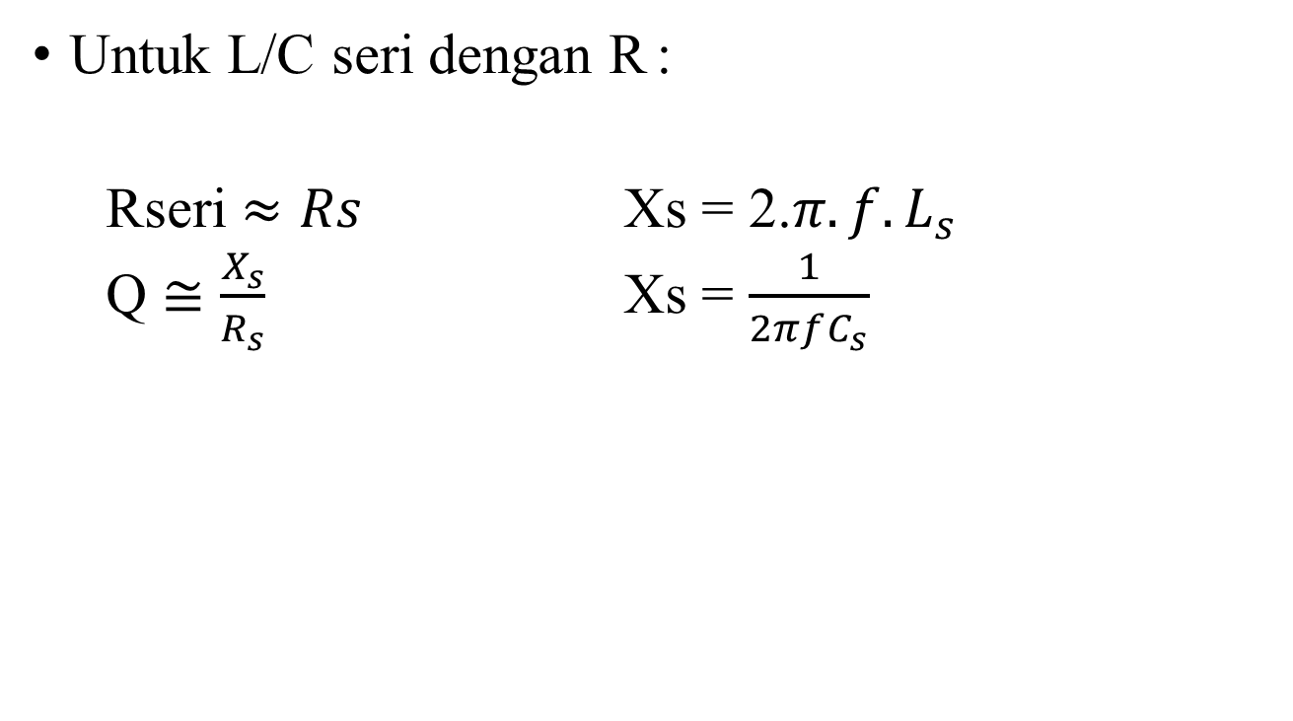
Tingkat rugi-rugi pada L/C dinyatakan dalam factor kualitas Q
Untuk L/C seri dengan R :
Rseri $≈Rs$ Xs = 2.$π.f.L_{s}$
Q $≅\frac{X_{s}}{R_{s}}$ Xs = $\frac{1}{2πfC_{s}}$

Slide 24
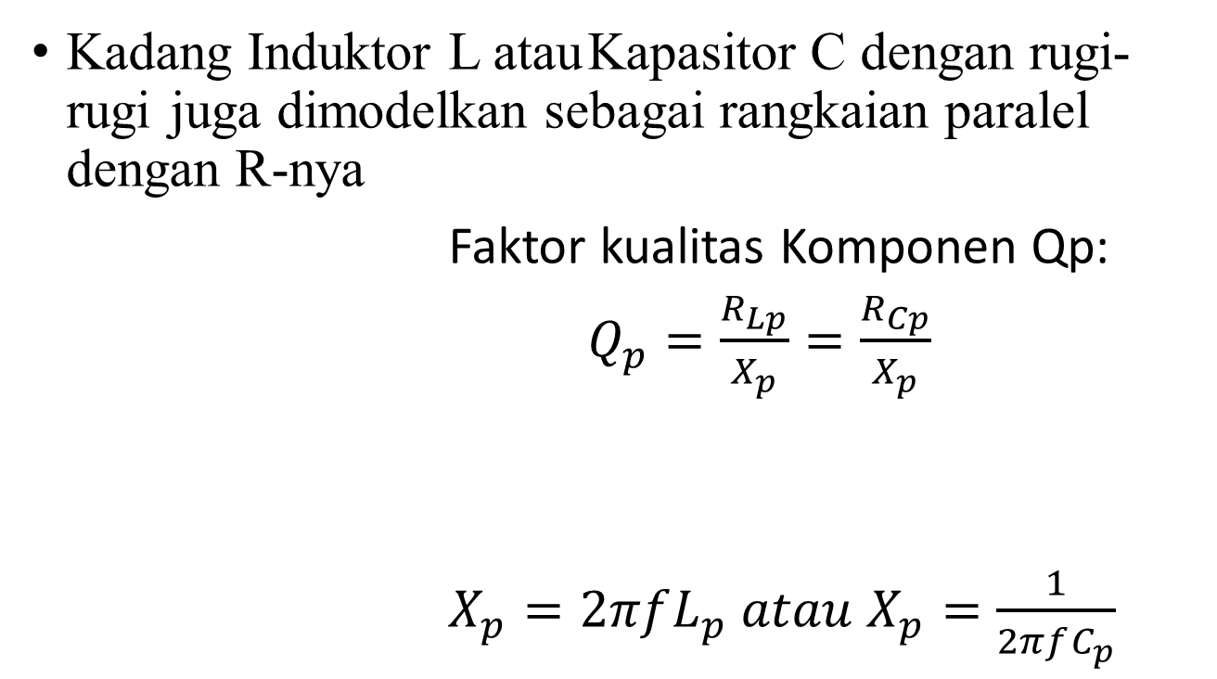
Kadang Induktor L atau Kapasitor C dengan rugi-rugi juga dimodelkan sebagai rangkaian paralel dengan R-nya
Faktor kualitas Komponen Qp:
$Q_{p}=\frac{R_{Lp}}{X_{p}}=\frac{R_{Cp}}{X_{p}}$
$X_{p}=2πfL_{p} atau X_{p}=\frac{1}{2πfC_{p}}$

Slide 25
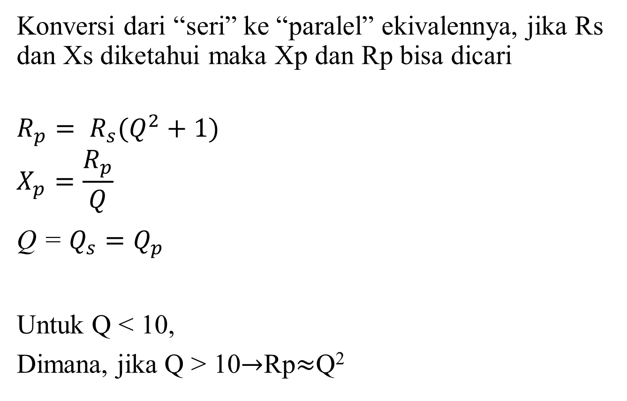
Konversi dari “seri” ke “paralel” ekivalennya, jika Rs dan Xs diketahui maka Xp dan Rp bisa dicari
$$R_{p}= R_{s}(Q^{2}+1)$$
$$X_{p}=\frac{R_{p}}{Q}$$
Q = $Q_{s}=Q_{p}$
Untuk Q < 10,
Dimana, jika Q > 10$→$Rp$≈$Q²

Slide 26
Rangkaian Resonator menggunakan L dan C dengan rugi-rugi

Slide 27

Rangkaian Ekivalen untuk menentukan Q (Vs short):
Q = $\frac{R_{p}}{X_{p}}$
$X_{p}=2πfL_{p}$ atau $X_{p}=\frac{1}{2πfC_{p}}$

Slide 28
Perbandingan Respon LC untuk 3 kondisi:

Slide 29
Contoh Soal
Suatu inductor 50 nH dengan hambatan rugi-rugi yang disusun secara seri sebesar 10 Ω. Pada f = 100 MHz. Carilah besarnya L dan R baru jika ditransformasikan ke rangkaian ekivalen Paralelnya !!
Rancanglah rangkaian resonansi sederhana supaya menghasilkan BW3dB = 10 MHz pada frekuensi tengah 100 MHz!! Komponen yang dipakai sebagai berikut:
Hambatan sumber dan beban masing-masing 1000 Kapasitor yang digunakan Ideal (Lossless C)
Sedangkan Induktor mempunyai factor Q = 85
Carilah besarnya “Insertion Loss” rangkaian tersebut!!

Slide 30
Transformator Impedansi Tujuan: Menaikkan Q dengan menaikkan Rs

Slide 31
TRANSFORMATOR IMPEDANSI
Transformasi Impedansi dengan kapasitor yang di-tapped di tengah.
Rangkaian ekivalen untuk mencari Q
Rs’ = RL→ transfer daya maximum

Slide 32
TRANSFORMATOR IMPEDANSI
Transformasi Impedansi dengan Induktor yang di-tapped
Rangkaian ekivalennya

Slide 33
Contoh Soal
Rancang suatu Resonator dengan spesifikasi sbb: Q = 20 pada fc = 100 MHz Rs = 50 ohm , RL = 2000 ohm Gunakan rangkaian transformasi impedansi C tapped dengan asumsi QL = 100 pada 100 MHz

Slide 34
Rangkaian Resonator paralel ganda Tujuan:Untuk memperbaiki shape faktor

Slide 35
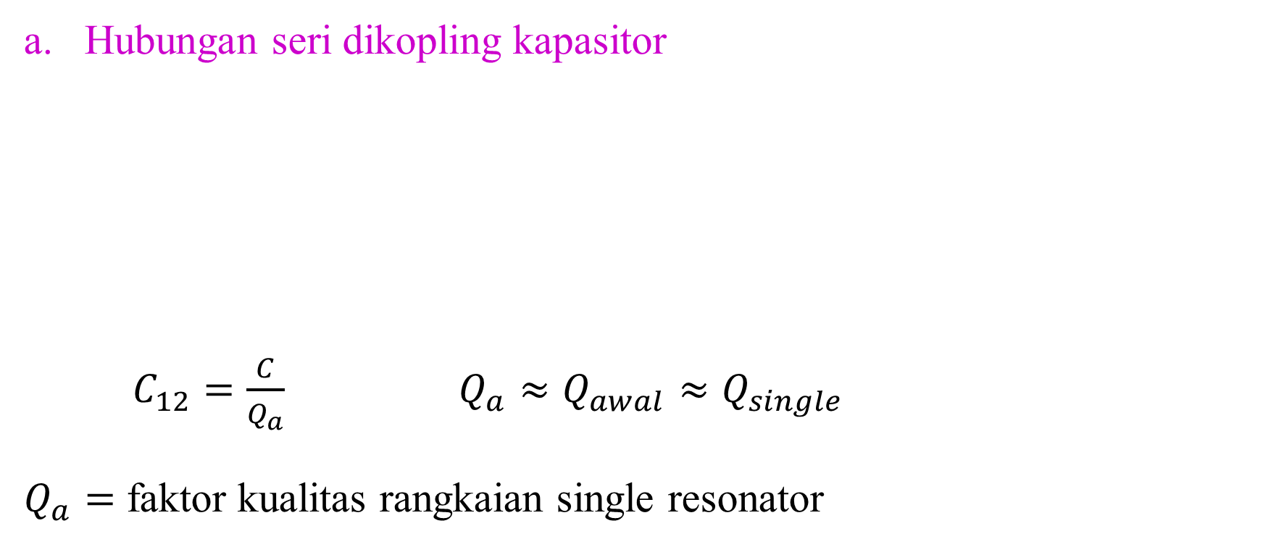
Tujuan: Untuk memperbaiki shape faktor
Hubungan seri dikopling kapasitor
$C_{12}=\frac{C}{Q_{a}}$ $Q_{a}≈Q_{awal}≈Q_{single}$
$Q_{a}=$ faktor kualitas rangkaian single resonator

Slide 36

Respon ‘Resonator ganda’
Pada kondisi critical coupling
$$Q_{r}=0,707×Q_{a}$$

Slide 37

Hubungan seri dikopling Induktor
$L_{12}=Q_{a}×L$ $Q_{a}≈Q_{awal}≈Q_{single}$
$Q_{a}=$ faktor kualitas rangkaian single resonator

Slide 38
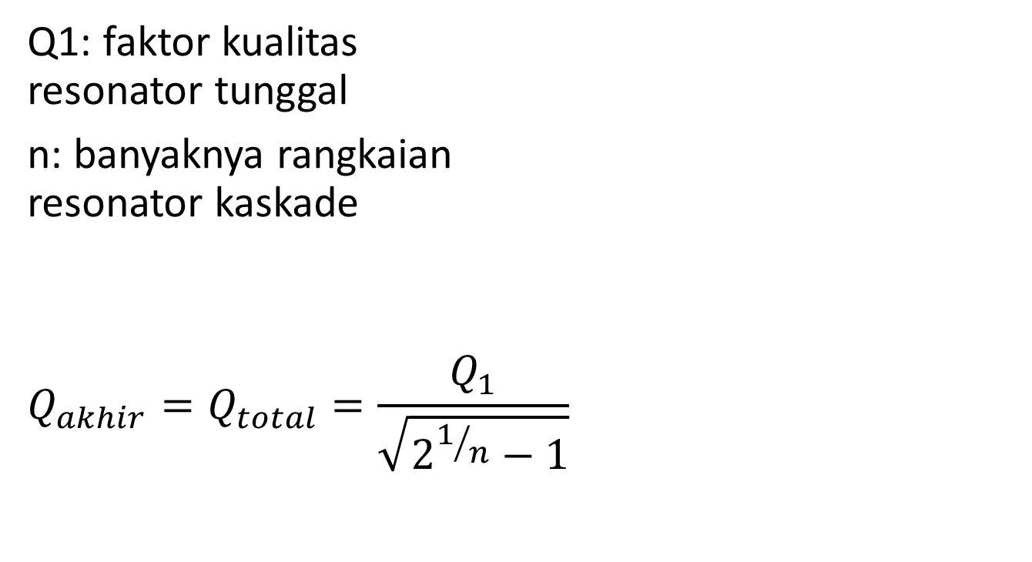
Hubungan seri dikopling aktif
Q1: faktor kualitas resonator tunggal
n: banyaknya rangkaian resonator kaskade
$$Q_{akhir}=Q_{total}=\frac{Q_{1}}{\sqrt{2^{1/n}−1}}$$

Slide 39
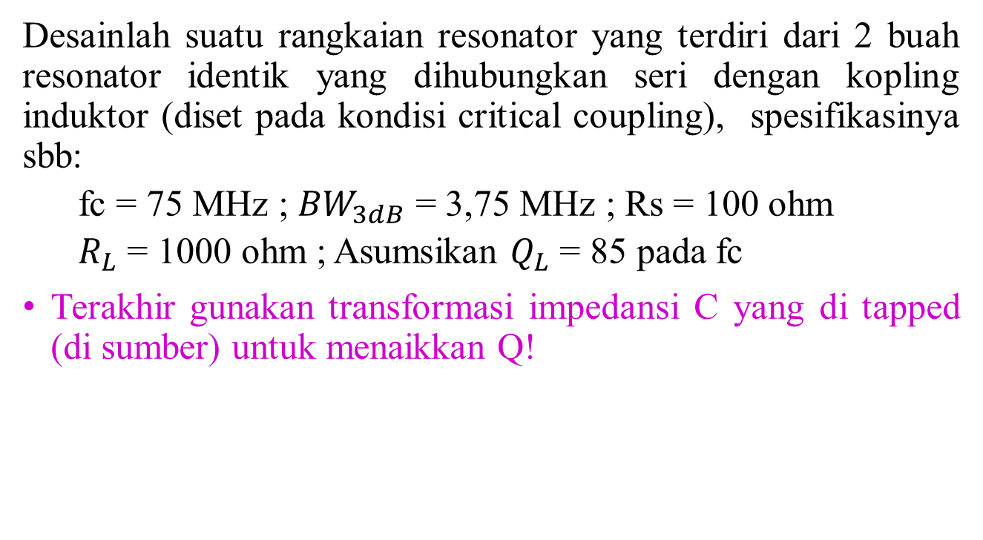
Contoh Soal
Desainlah suatu rangkaian resonator yang terdiri dari 2 buah resonator identik yang dihubungkan seri dengan kopling induktor (diset pada kondisi critical coupling), spesifikasinya sbb:
fc = 75 MHz ; ${BW}_{3dB}$ = 3,75 MHz ; Rs = 100 ohm
$R_{L}$ = 1000 ohm ; Asumsikan $Q_{L}$ = 85 pada fc
Terakhir gunakan transformasi impedansi C yang di tapped (di sumber) untuk menaikkan Q!

Slide 40


